Slide 1


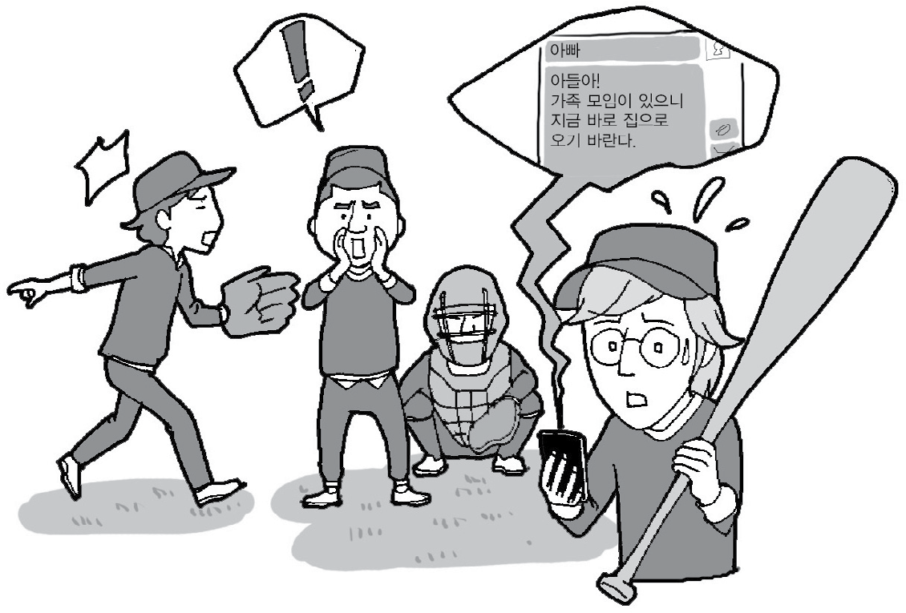

6
Dios da el poder
Dios llama a Moisés
Palabra entender
Resumen lección
capítulo
Éx 3:1~4:17
Himnario 329 (Salvador, mi bien eterno)
Dios llamó a Moisés, que estaba pastoreando ovejas en el desierto, de las llamas de una zarza ardiente. Dios eligió a Moisés como la persona para salvar al pueblo de Israel que estaba sufriendo en Egipto. Moisés no pensó que fuera adecuado para esta gran obra. Pasaron 40 años desde que huyó de Egipto, y todo lo que hizo fue pastorear en el desierto. Además de que tenía 80 años. Le parecía imposible ir a Egipto, el país más poderoso del mundo en ese momento, para liderar al pueblo de Israel. Entonces Moisés dio varias excusas y rechazó la llamada de Dios. Sin embargo, Dios continuó infundiendo el poder y la confianza de Dios en ese Moisés, y Moisés, que ya no podía excusarse, fue a Egipto en respuesta a la llamada de Dios. Al final, Moisés no solo liberó a los israelitas de Egipto de acuerdo con la palabra de Dios, sino que también fue utilizado preciosamente para guiar al pueblo de Israel durante 40 años en el desierto. Hoy en día, Moisés es considerado una de las figuras más importantes de la historia.
Hoy aprender
Palabra
1. Saber que el Señor está buscando obreros dignos de su trabajo.
2. Saber que siempre debes responder ‘sí’ a la llamada del Señor.
Abrir el corazón
Papá
¡Hijo!
Vamos a tener reunión familiar, vuelva a casa.
Cuando Dios llama a una persona específica, lo llamamos 'Llamamiento’. Llamamiento significa ‘llamada’. Los cristianos son llamados por Dios dos veces. Una vez para recibir la salvación, otra vez para trabajar. Incluso ahora, el Señor nos está llamando para su obra. Pero, ¿por qué Dios Todopoderoso quiere usar a la persona salva en lugar de hacerlo él mismo? ¿Y qué debemos responder a la llamada de Dios?
Hoy, día festivo, estoy jugando un partido de béisbol con los compañeros de otra clase. El partido está llegando a un momento importante en que ambos equipos están todos nerviosos, un estudiante recibe un mensaje de su padre: ‘Tenemos una reunión familiar, así que vuelve a casa ahora mismo’.
¿El estudiante que ha recibido el mensaje debe irse ya a casa?
¿O debería ir después del partido incluso si llega tarde?
¿Qué elección crees que es la correcta? ¿Por qué piensas así?
Comparte tu opinión con otros amigos también.
Palabra
Escríbelos en la tabla de tu corazón
Y Jehová le respondió: ¿Quién dio la boca al hombre? ¿o quién hizo al mudo y al sordo, al que ve y al ciego? ¿No soy yo Jehová? Ahora pues, vé, y yo estaré con tu boca, y te enseñaré lo que hayas de hablar. (Éx 4:11~12)
En mi opinión :
So the LORD said to him,“Who has made man’s mouth? Or who makes the mute, the deaf, the seeing, or the blind? Have not I, the LORD? “Now therefore, go, and I will be with your mouth and teach you what you shall say” (Ex 4:11~12)
52
53

Slide 2




Palabra
Meditar más profundamente
Palabra
Aplicar a la vida
1. Después de leer y meditar en los siguientes versículos de la Biblia, pon un título o resume el contenido. O escribe lo que sientes o escribe el que creas que es el versículo clave, libremente.
Porque como el cuerpo sin espíritu está muerto, así también la fe sin obras está muerta. (Stg 2:26)
(Jer 1:4~8)
1. Escribe cómo aplicarás a tu vida esta semana la palabra que has aprendido hoy.
(Is 1:6~10)
Uno.
(Mt 28:18~20)
Palabra
Cambiar mi mente a la palabra
Dos.
Lee Éxodo 3: 6~12 y piensa en ‘la llamada y la misión'.
Tres.
1. El pueblo de Israel sufrió mucho mientras fue esclavizado en Egipto. ¿Qué es lo mejor que pueden hacer en tal situación? Lee y resume 2: 23~25.
2. Revisa lo que decidiste aplicar la semana pasada y escribe tu evaluación.
A menudo pensamos que Dios no responde a nuestro sufrimiento. Lee los versículos 3: 7~8 y completa los espacios en blanco para descubrir por qué estos pensamientos están equivocados.
Bien (he visto) la aflicción de mi pueblo, y (he oído) su clamor a causa de sus exactores; pues (he conocido) sus angustias, y (he descendido) para (librarlos) de mano de los egipcios, y (sacarlos) de aquella tierra (a) una tierra buena.
1
Dios dijo: "Sacaré de Egipto a mi pueblo, los hijos de Israel." Pero, ¿cómo logró Dios esta gran obra? Lee el versículo 10 y resúmelo.
Palabra
Orar para vivir de acuerdo a la Palabra
4. Moisés se negó cinco veces a la llamada, diciendo que no era la persona adecuada para el trabajo. Pero al final, Moisés logró hacer este trabajo. ¿Cuál fue el secreto de eso? Lee y resume el versículo 12.
Oremos para que aprendamos la fe y la obediencia para responder 'sí' cuando, donde sea y para lo que Dios nos llame.
5. Basado en esto, cuando Dios te llama a través de la iglesia, ¿cómo debes responder?
54
55

Slide 3

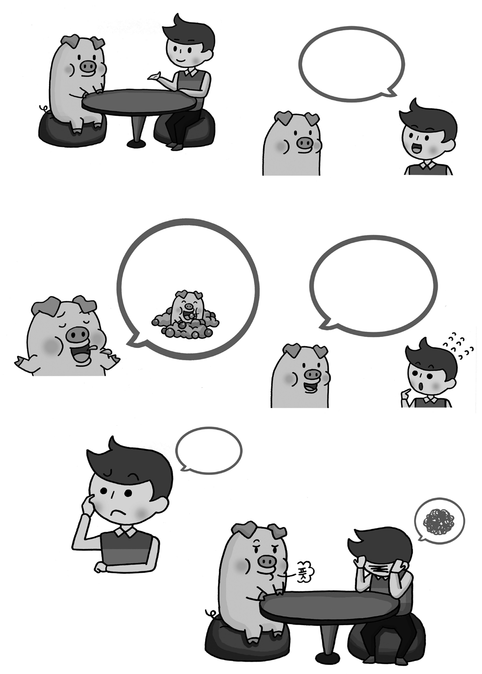
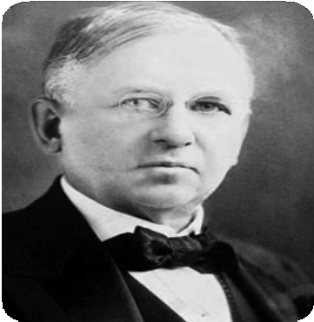
Nuestra historia
Alegoría
El trabajo principal del rey de los centros comerciales, John Wannamaker
Razón para vivir
John Wannamaker, quien era el rey de los centros comerciales en Estados Unidos, recibió una llamada del presidente del gobierno. Le pidió que asumiera el cargo de Ministro de Comercio e Industria por sus destacadas habilidades de gestión. Sin embargo, se negó con una sola palabra. Cuando el presidente preguntó por qué, él respondió:
Cerdo, ¿para qué vivies?
"Soy maestro de la escuela de la iglesia, ¿qué hago si me convierto en ministro y no puedo enseñar a mis niños porque estoy ocupado por el trabajo del país?"
Entonces, el presidente hizo la promesa de que podría continuar sirviendo como maestro de escuela de la iglesia sin importar qué, y asumió el puesto de ministro. Cuando un periodista se reunió con él y le preguntó si una posición ministerial estadounidense era inferior a la de un maestro de escuela de la iglesia, su respuesta fue:
¡Vivo para comer! Oinc, oinc~
¿Para qué vivies tú? Oinc~
"Eso es porque el trabajo del maestro de escuela de la iglesia es mi trabajo principal y el trabajo ministerial es mi trabajo secundario. El trabajo de maestro de escuela de la iglesia que Dios me ha llamado y confiado es mi trabajo principal de toda mi vida, y el trabajo ministerial que terminaré dentro de unos años por orden del presidente ¿podrá ser mi trabajo principal?”
¿No deberíamos tener un fuerte sentido de vocación, no pensando que somos llamados a hacer la obra de Dios ahora como una experiencia temporal que experimentamos solo brevemente en nuestra juventud, sino como un trabajo principal de por vida hasta que nuestro cabello oscuro se vuelva canoso?
....
Emm...
Los cerdos, que son animales, tienen un propósito claro en la vida: viven para comer. Entonces, ¿para qué viven las personas?¿Viven para la riqueza? ¿honor? ¿o amor?
La respuesta está en la Biblia.
56
57

Slide 4






Miércoles
Domingo
Palabra de miércoles
Día.
Palabra de domingo
Día.
Título :
Predicador :
Título :
Predicador :
Texto :
Texto :
58
59

